Slide 1
Урок №4. Вычисления на процессоре
Стековая машина
Режимы работы процессора
Виртуальная память
Переменные, ссылки, массивы

Slide 2
Выражение
3 + 7 * 9 - 5 + 8 / 4
3 + 7 * 9 * 5 + 8 / 4

Slide 3

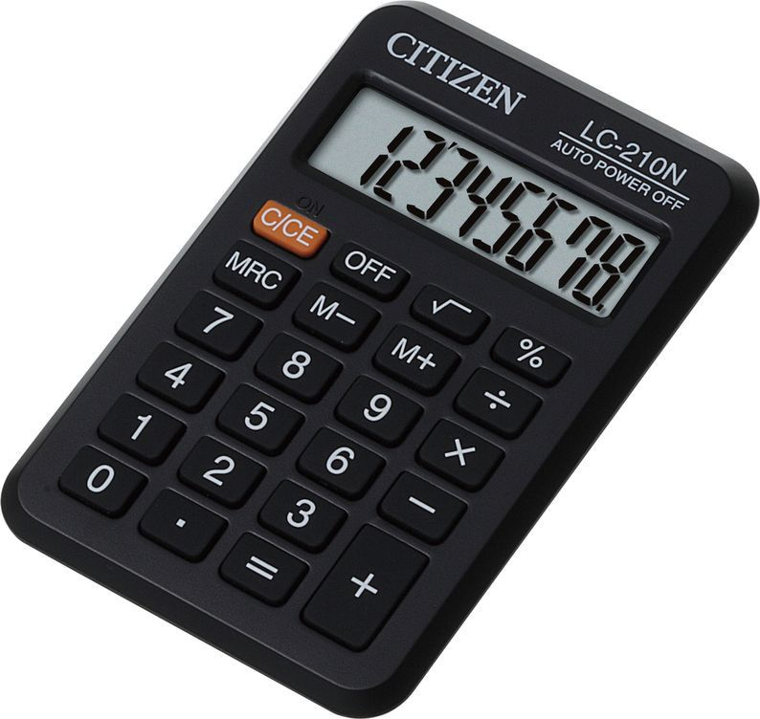
Вычисление выражений
Процессор
Промежуточные результаты
7 * 9 = 63
3 + 63 = 66
66 - 5 = 61
3 + 7 * 9 - 5 + 8 / 4
8 / 4 = 2
61 + 2
3 + ( 7 * 9 ) - 5 + ( 8 / 4 )
Ответ : 63
2
1
3
5
4
((3 + ( 7 * 9 )) - 5) + ( 8 / 4 )
5
+
Дерево — одна из наиболее широко распространённых структур данных.
3
-
4
2
/
Корневой узел — самый верхний узел дерева (узел 5 на примере).
Лист, листовой или терминальный узел — узел, не имеющий дочерних элементов
Внутренний узел — любой узел дерева, имеющий потомков, и таким образом, не являющийся листовым узлом.
5
+
1
8
4
*
3
7
9

Slide 4
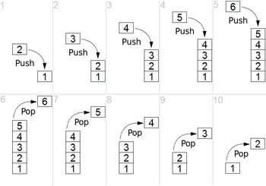

Стек (stack)
Указатель вершины
Стек (англ. stack — стопка; читается стэк) тип данных, представляющий собой список элементов, организованных по принципу LIFO (англ. last in — first out,
«последним пришёл — первым вышел»).
Организация стека в виде одномерного упорядоченного по адресам массива.
Показаны операции вталкивания и выталкивания данных из стека операциями push и pop.
Возможны три операции со стеком:
добавление элемента (PUSH) УВ + 1
удаление элемента с чтением (POP) УВ - 1
чтение головного элемента (HEAD) УВ = const

Slide 5
Стековая машина
Дерево выражения
5
+
3
-
4
3 + 7 * 9 - 5 + 8 / 4
2
5
/
+
1
8
4
Если есть построенное дерево выражения, то можно выполнить трансляцию с помощью обхода дерева слева направо в глубину по следующим правилам:
каждый узел со значением транслируется в команду PUSH
каждый узел с операцией транслируется в операцию, которая возьмёт операнды со стека (выполнит POP) и положит результат обратно в стек.
*
3
7
9
push 7 stack: 7
push 9 stack: 7, 9
imul stack: 63
push 3 stack: 63, 3
add stack: 66
push 5 stack: 66, 5
sub stack: 61
push 8 stack: 61, 8
push 4 stack: 61, 8, 4
div stack: 61, 2
add stack: 63
Регистровая машина имеет конечное количество регистров
каждый из которых может содержать произвольно большое натуральное число.

Slide 6
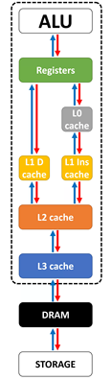
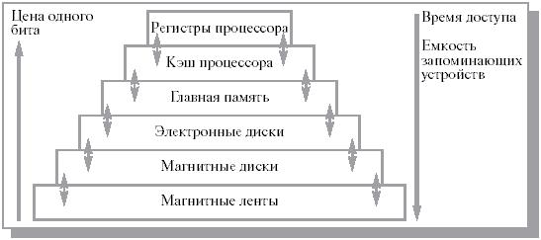
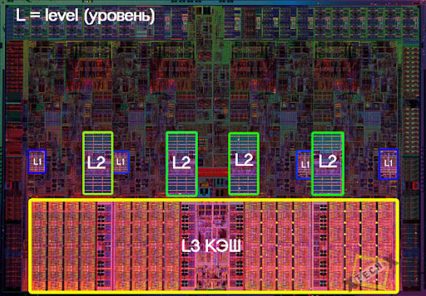
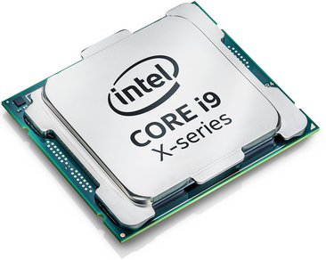
Иерархия памяти
В большинстве современных ПК используется следующая иерархия памяти:
Регистры процессора — наиболее быстрый доступ (порядка 1 такта), но размером лишь в несколько сотен или, редко, тысяч байт.
Кэш процессора 1го уровня (L1) — время доступа порядка нескольких тактов, размером в десятки килобайт
Кэш процессора 2го уровня (L2) — большее время доступа (от 2 до 10 раз медленнее L1), около полумегабайта или более
Кэш процессора 3го уровня (L3) — время доступа около сотни тактов, размером от нескольких до сотен мегабайт
ОЗУ системы (оперативная память) — время доступа от сотен до, возможно, тысячи тактов, но огромные размеры, от нескольких гигабайт до нескольких терабайт.
Дисковое хранилище — многие миллионы тактов, если данные не были закэшированны или забуферизованны заранее, размеры до нескольких терабайт
Третичная память — задержки до нескольких секунд или минут, но практически неограниченные объёмы (ленточные библиотеки).
Кэш-память уровней L3 - L2 - L1 у четырёхъядерного процессора

Slide 7
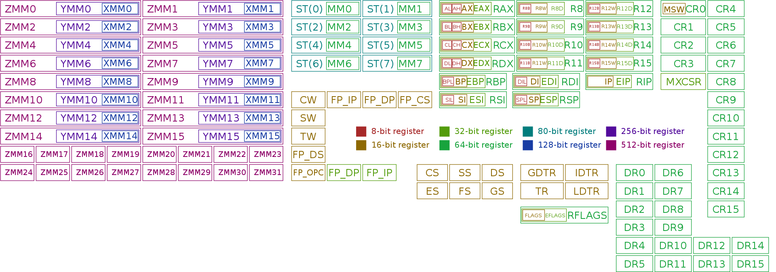
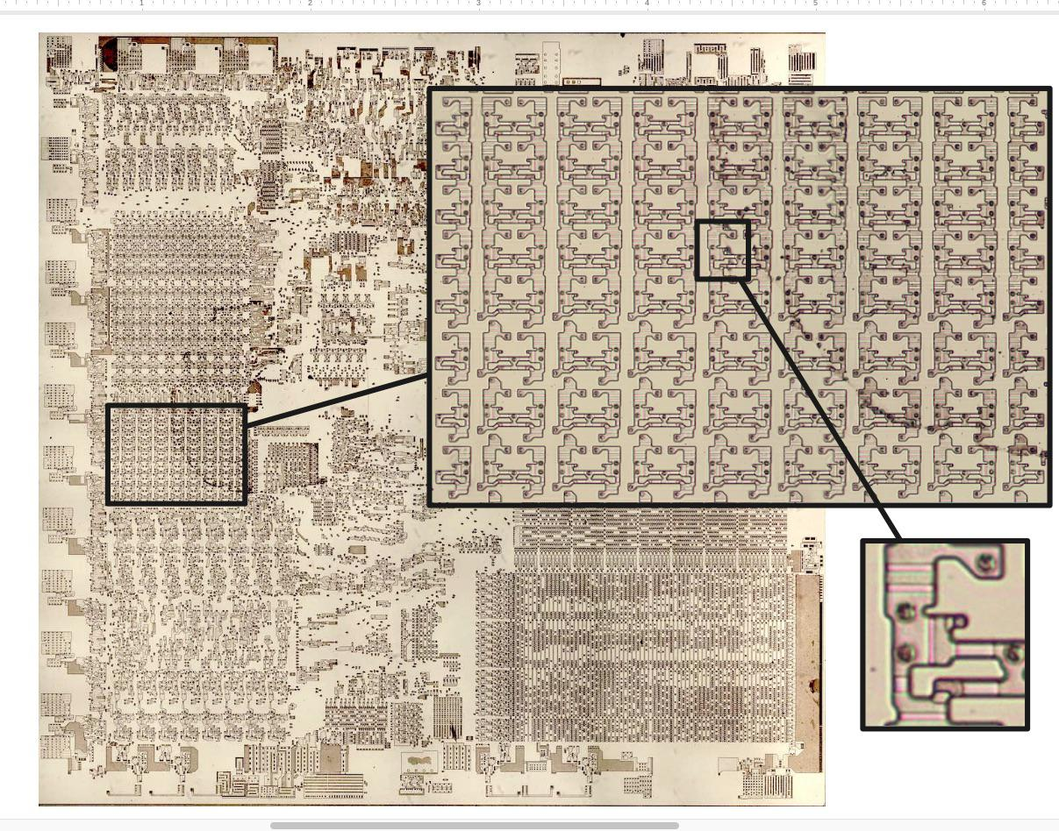
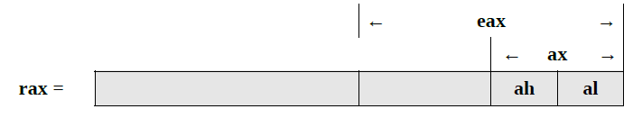
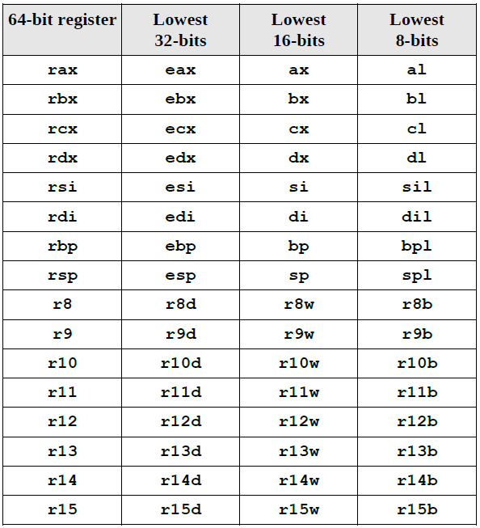
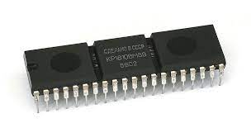
Регистры
Регистр процессора внутрипроцессорная сверхбыстрая оперативная память (СОЗУ).
Используется самим процессором, может быть как доступным, так и недоступным программисту.
Например, при выборке из памяти очередной команды она помещается в регистр команд (RIP), обращаться к которому программист не может.
Таблица регистров процессора.
Дробление 64 битного регистра
Фото кристалла Intel 8086 с увеличением нижнего регистрового файла (восьми 16-битовых регистров)

Slide 8
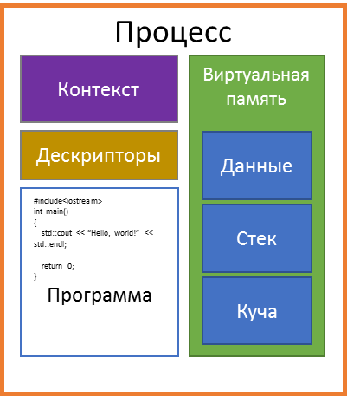
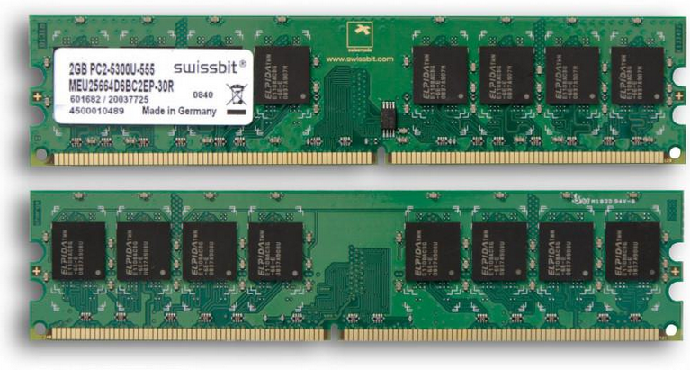
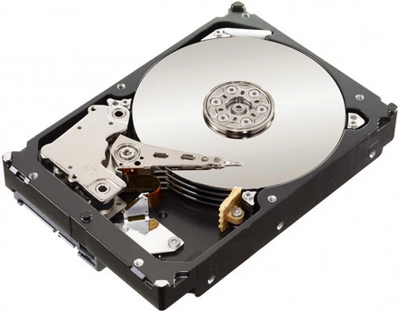
Режимы работы процессора
Режим работы ЦП определяет способ доступа процесса к ресурсу оперативной памяти.
Режим работы
Реальный
Защищенный
Любому процессу доступна вся память компьютера и память других соседних процессов. При работе в многозадачной среде есть риск модификации данных
принадлежащих соседу.
Назван «защищённым», так как создавался для «защиты» процессов друг от друга — для того, чтобы не позволить процессам иметь доступ к областям памяти друг друга.

Slide 9
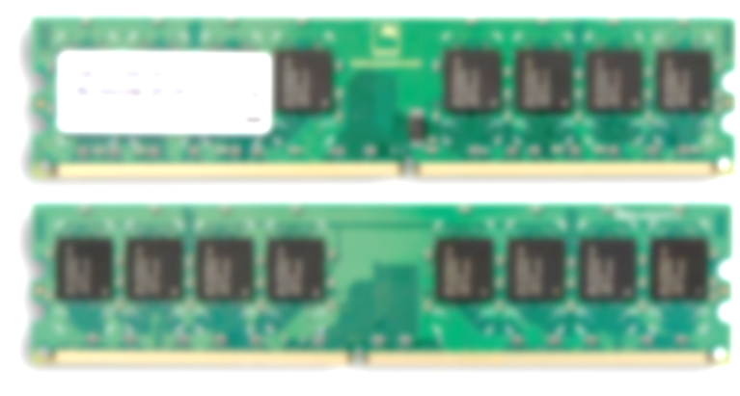
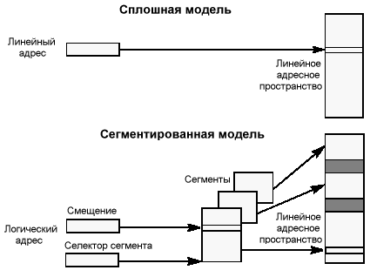
Реальный режим работы режим реальных адресов
Это режим, в котором процессы работают с оперативной памятью напрямую.
Возможны 2 варианта адресации памяти:
Сплошная адресация
Сегментированная модель адресации
Микропроцессоры 8086/8088, 80186/80188 и 80286 имели четыре сегментных регистра:
CS — сегмент кода, используется для выборки команд программы;
DS — сегмент данных, используется по умолчанию для доступа к данным;
ES — дополнительный сегмент, является получателем данных в командах обработки строк;
SS — сегмент стека, используется для размещения программного стека.
Записывается в виде SSSS:OOOO (Segment:Offset), где S и O — шестнадцатеричные цифры. Пример - 007B:F43A
Сам адрес вычисляется по формуле [ Segment * 16 + Offset ]

Slide 10
Защищенный режим
3
2
Процессор предоставляет надежный механизм защиты задач друг от друга с помощью четырёхуровневой системы привилегий (кольца защиты).
Также в этом режиме доступна страничная организация памяти.
1
0
Таблица страниц П1
Кольца защиты
Page | Frame
0 | 7
1 | 3
Процесс 1
Страница 0
Страница 1
ОП
Frame 0
Frame 1
Frame 2
Frame 3
Таблица страниц П2
Page | Frame
0 | 2
1 | 0
2 | 5
3 | 1
Процесс 2
Страница 0
Страница 1
Страница 2
Страница 3
HDD Swap
Frame 4
Frame 5
Frame 6
Frame 7

Slide 11
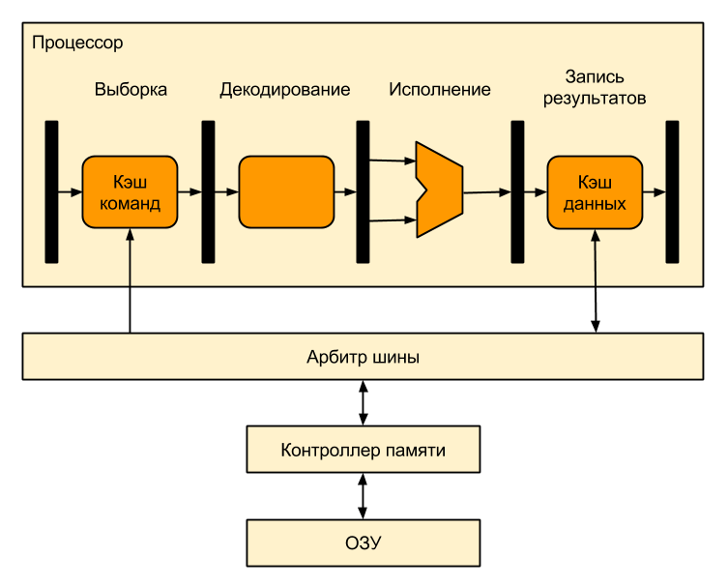
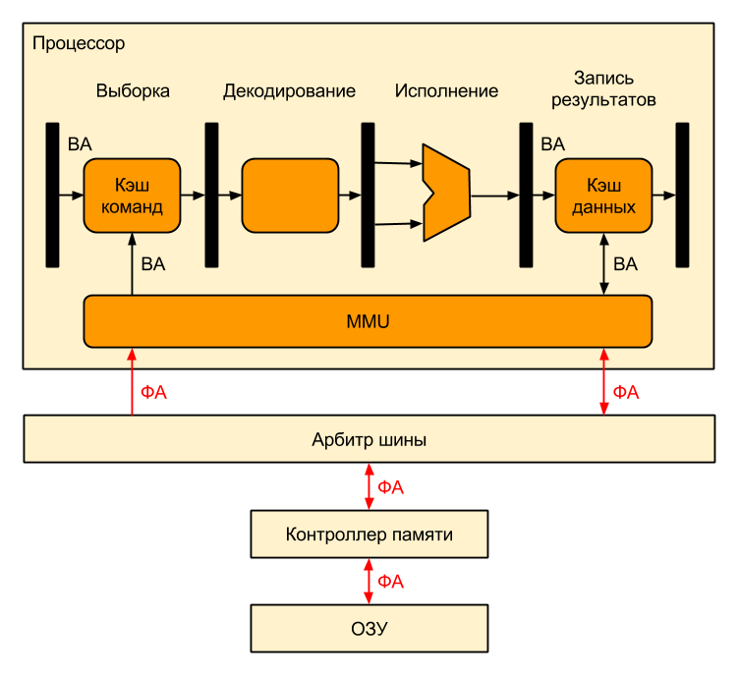
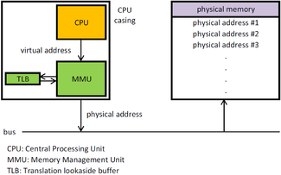
MMU - memory mamagement unit Блок управления памятью
Процессор подает на вход MMU виртуальный адрес
Если MMU выключено или если виртуальный адрес попал в нетранслируемую область, то физический адрес просто приравнивается к виртуальному
Если MMU включено и виртуальный адрес попал в транслируемую область, производится трансляция адреса, то есть замена номера виртуальной страницы на номер соответствующей ей физической страницы (смещение внутри страницы одинаковое):
Если запись с нужным номером виртуальной страницы есть в TLB, то номер физической страницы берется из нее же
Если нужной записи в TLB нет, то приходится искать ее в таблицах страниц, которые операционная система размещает в нетранслируемой области ОЗУ (чтобы не было промаха TLB при обработке предыдущего промаха). Поиск может быть реализован как аппаратно, так и программно — через обработчик исключения, называемого страничной ошибкой (page fault). Найденная запись добавляется в TLB, после чего команда, вызвавшая промах TLB, выполняется снова.
Процессор без MMU
Процессор с MMU

Slide 12
Среда выполнения и состояние среды

Slide 13
Установка и настройка компилятора и дебаггера

Slide 14
Первая программа на C++

